Slide 1
Big Data in Economics
Prof. DDr. Damianos Sakas

Slide 2
Τι είμαι
Επικοινωνιολόγος
Presentation Skills
Communication Skills
Negotiation Skills

Slide 3

Δαμιανός Σακάς
Σύντομο βιογραφικό
Σπουδές
Επαγγελματικά
Έρευνα

Slide 4
Γιατί είμαι εδώ
Γιατί μου λείπει η διδασκαλία
Για την φήμη της διδασκαλίας στο ΜΒΑ του ΕΚΠΑ
Για τα λεφτά

Slide 5

Γιατί είμαι εδώ
Για τον εκλεκτό συνάδελφο και φίλο
και μεγάλο ερευνητή που σέβομαι

Slide 6
Διαχωρισμός Επιστημών

Slide 7
Επιστήμες
Διαχωρισμός των επιστημών με βάση τις ικανότητες
Soft Skills
  Marketing
  HR
  Communication
  Negotiations
Hard Skills
  Finance
  Accounting
  Γιατρός

Slide 8
Hard skills μπλιαχ
Οι hard skills επιστήμες πιθανόν είναι δυσκολότερες στην εκμάθηση αλλά είναι ευκολότερο η διατήρηση τους σε υψηλά επίπεδα.
Η δυσκολία τους μας δημιουργεί από επιφυλακτικότητα έως απέχθεια.
Οφείλουμε όμως να ομολογήσουμε ότι σε αυτές στηρίζεται η πρόοδος της ανθρωπότητας.
Η σημερινή επιχειρηματική ζωή δεν μας επιτρέπει να αποστασιοποιούμαστε από τις επιστήμες αυτές.

Slide 9
Hard skills μπλιαχ
Στο παρελθόν και πριν την έλευση των CMS
Hard skill ήταν η δημιουργία ιστοσελίδας
Hard skill ήταν τα κοινωνικά δίκτυα
Hard skill ήταν το η δημιουργία content και ο συνεχής εξ χρονισμός του web site και των SM

Slide 10
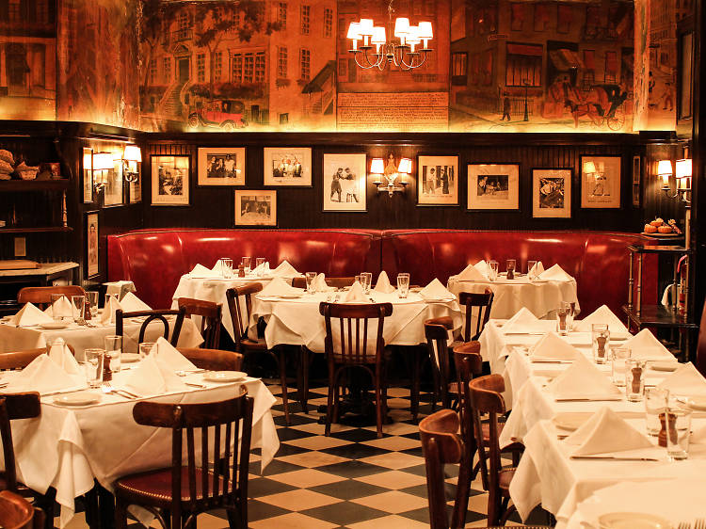
Παράδειγμα Restaurant 21
Χρονολογία : 1980-1990
Τόπος : USA, New York
Restaurant 21
Gourmet κλειστού κύκλου
Πιάτα : Θηράματα για foodist
Αξία πιάτου : 15k
Reservation delay : 6 months
Πρόταση για ιστοσελίδα και Social Media
Ανάπτυξη από τον ανταγωνιστή

Slide 11
Big Data

Slide 12
Hard skills τα Big Data
Επειδή είναι δύσκολα έχουμε την δυνατότητα να μην τα λάβουμε υπόψη μας ;
Μήπως μπορούμε να τα παρακάμψουμε;
Μπααααα δεν νομίζω
Μήπως καταλήξουμε σαν το R21

Slide 13
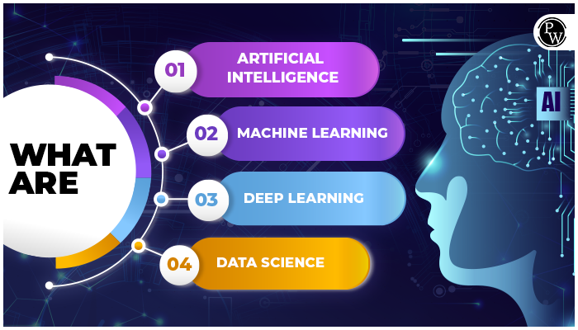
Hard skills τα Big Data
Αφού λοιπόν δεν μπορούμε να το αποφύγουμε ας δούμε τι είναι
Big Data
Machine Learning
Deep Learning
Δημιουργούν μαζί με άλλα το Artificial Intelligent (AI)

Slide 14
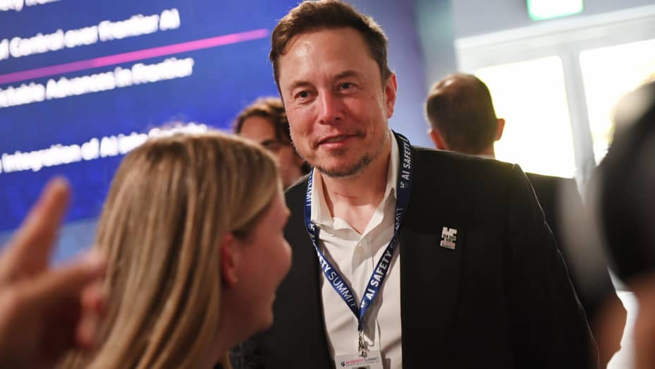
Hard skills τα Big Data
Πραγματικά το ΑΙ είναι τρομακτικό το τι θα επιφέρει
Elon Musk says AI will eventually create a situation where ‘no job is needed’
Ζούμε την επανάσταση των μεγάλων δεδομένων και της τεχνητής νοημοσύνης

Slide 15
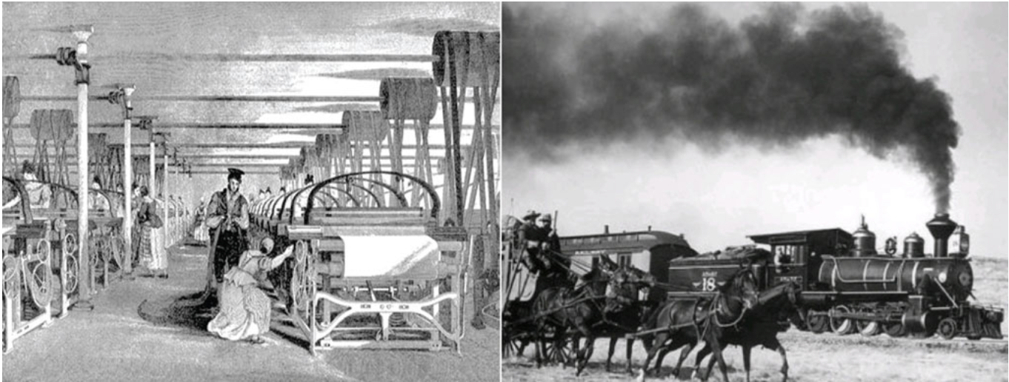
Είναι καινούργια τα Big Data;
Όχι
Όπως κάθε επανάσταση είναι με πόρους που ήδη υπάρχουν
1η Βιομηχανική επανάσταση. Τέλη του 18ου αιώνα (1784)

Slide 16
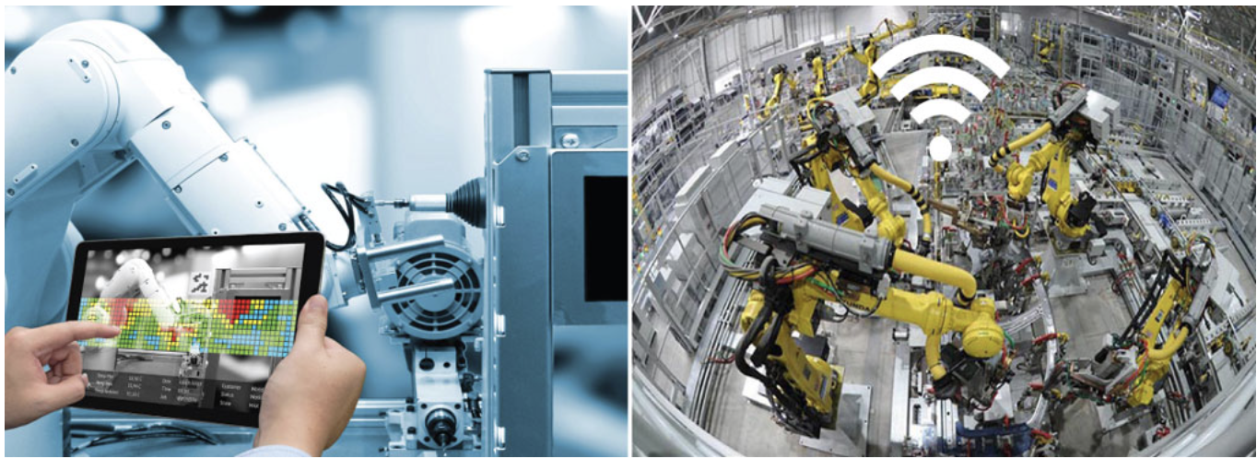
Είναι καινούργια τα Big Data;
4η Βιομηχανική επανάσταση. Αρχές του 21ου αιώνα (2009)
Από το τρανζίστορ, την λυχνία και το μικροτσίπ
στον αλγόριθμο

Slide 17
Google and Big Data

Slide 18
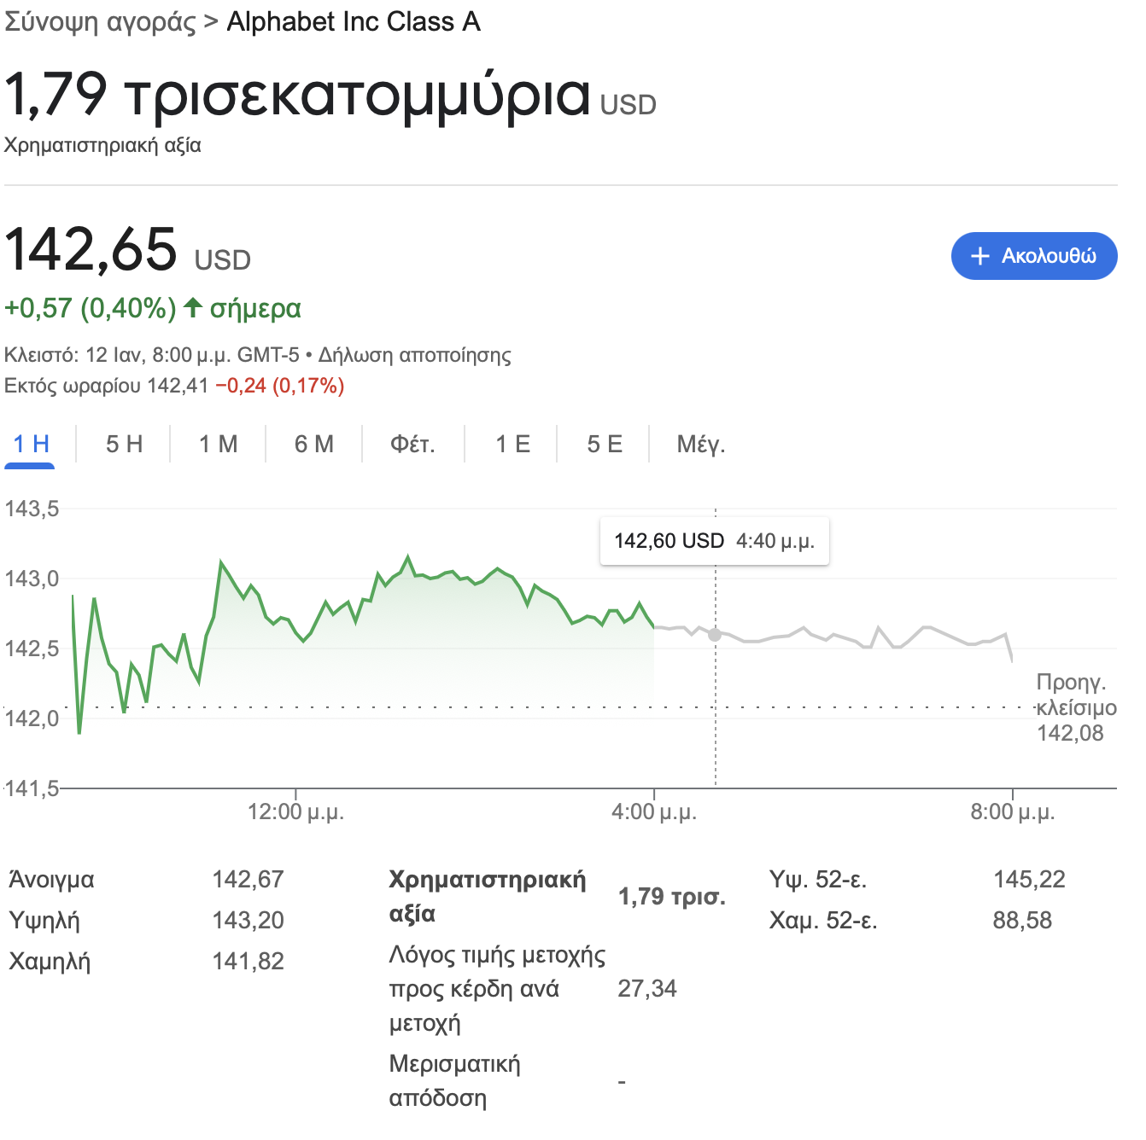
Είναι κερδοφόρα τα Big Data;
Google
Καταρχήν να δούμε ποια είναι η Google

Slide 19
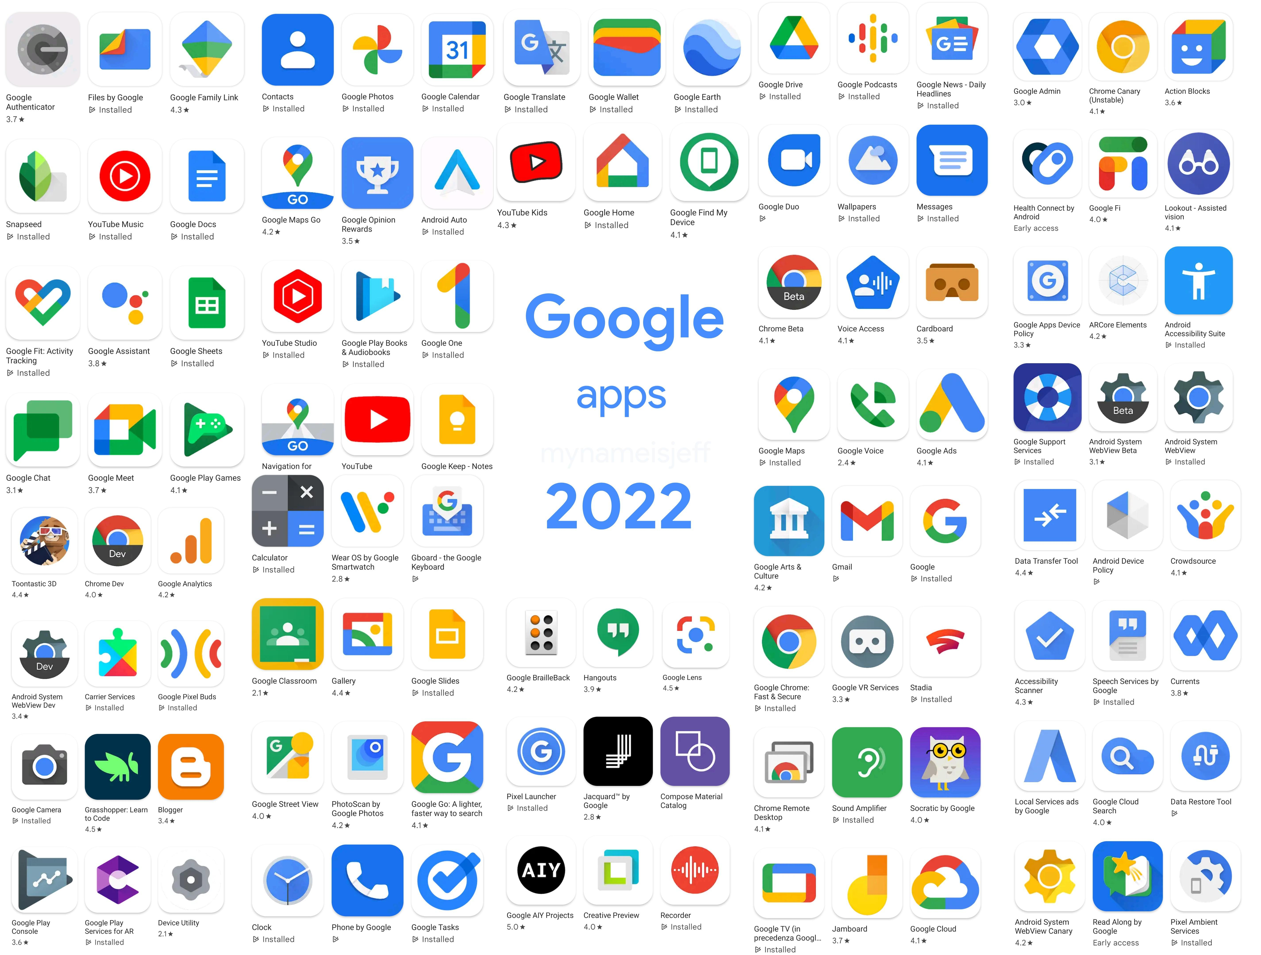
Είναι κερδοφόρα τα Big Data;
Google
Ας αναφέρουμε μερικά από τα Google
apps
Gmail
Youtube
Google Maps
Google Lens
Android
Android Wearable
Και σχεδόν όλα δωρεάν

Slide 20
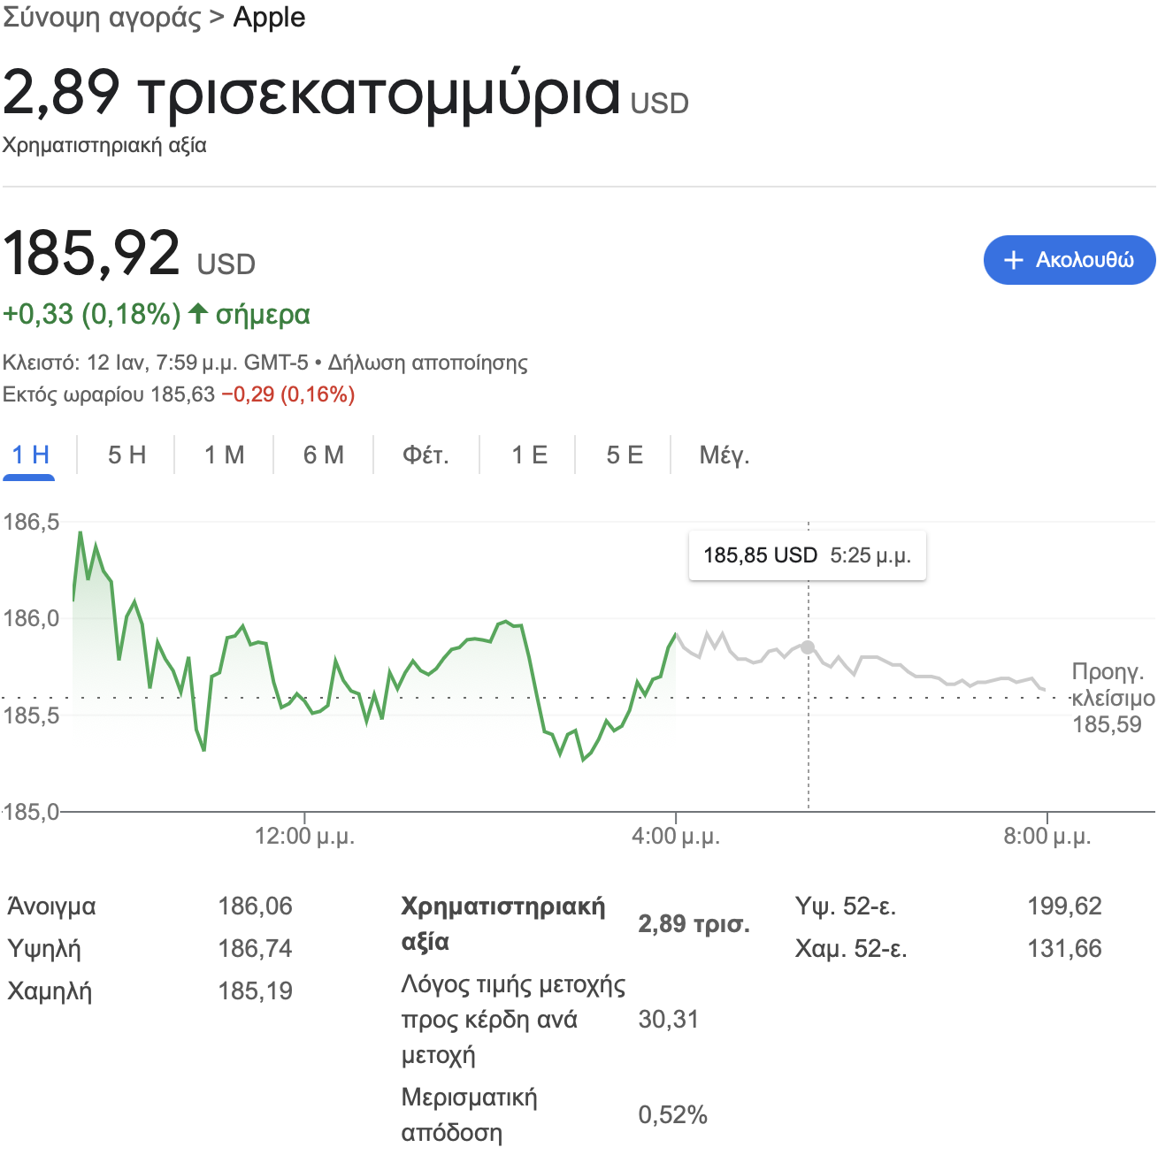
Είναι κερδοφόρα τα Big Data;
Apple
Να δούμε ποια είναι η Apple
Με δικό της λειτουργικό για υπολογιστές
smartphone και κάθε είδους συσκευή
πληροφόρησης

Slide 21
Είναι κερδοφόρα τα Big Data;
Apple
AirTag
Apple TV HD
Apple TV 4K
Apple Watch
Apple Watch SE
Apple Watch Ultra
HomePod
HomePod mini
iMac
iPad
iPad Air
iPad mini
iPad Pro
iPhone
iPhone SE
Mac mini
Mac Pro
Mac Studio
MacBook Air
MacBook Pro
Vision Pro

Slide 22
Είναι κερδοφόρα τα Big Data;
Συμφωνία μεταξύ Google και Apple
Google pays Apple between $18 billion to $20 billion a year to remain the dominant search engine in the iPhone, according to a financial analyst that thinks this deal, and others like it, are now at risk.
Διότι θέλει να συνεχίσει να παίρνει τα μεγάλα δεδομένα από την ψηφιακή κίνηση των πελατών.

Slide 23
Amazon

Slide 24
Big Data in Economics

Slide 25
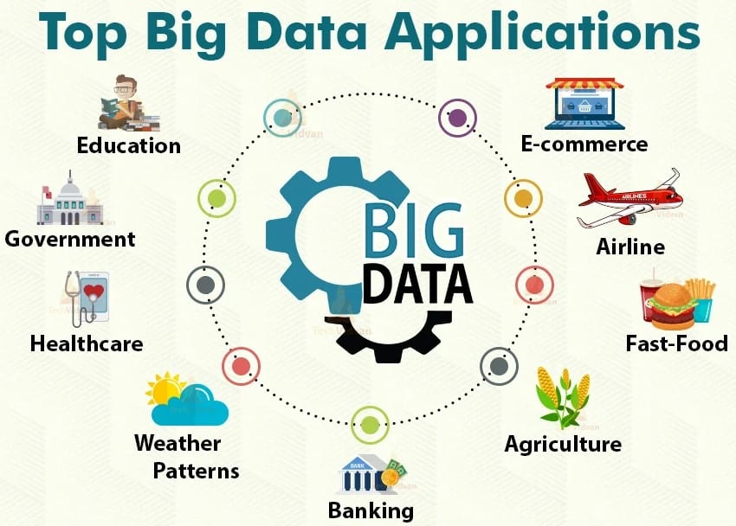
Που εφαρμόζονται τα μεγάλα δεδομένα
Κλάδοι εφαρμογής των Μεγάλων Δεδομένων

Slide 26
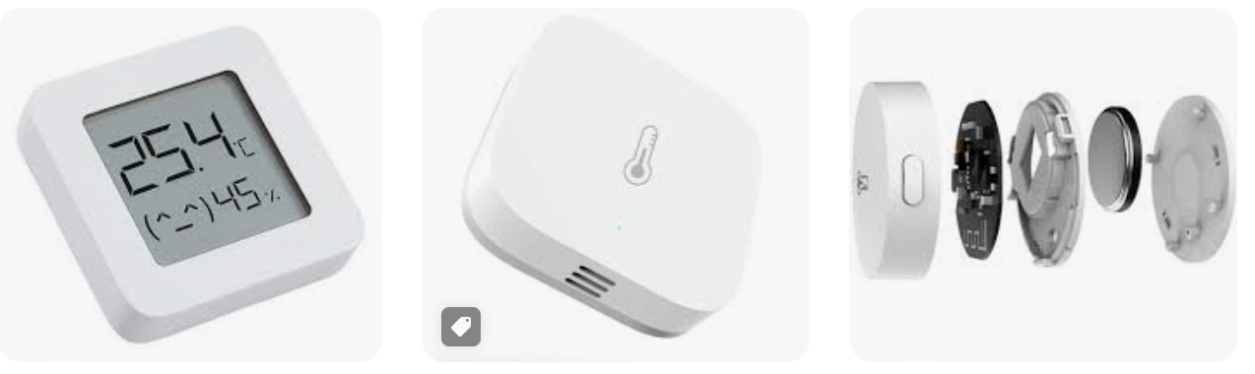
Big Data in Economics
Τα Big Data αναφέρονται σε σύνολα δεδομένων πολύ μεγαλύτερου μεγέθους, υψηλότερης συχνότητας και συχνά πιο εξατομικευμένων πληροφοριών.
Περιλαμβάνουν δεδομένα που συλλέγονται για παράδειγμα από έξυπνους αισθητήρες σε σπίτια ή tweets από το Χ

Slide 27
Big Data in Economics
Τα Big Data αναφέρονται σε σύνολα δεδομένων πολύ μεγαλύτερου μεγέθους, υψηλότερης συχνότητας και συχνά πιο εξατομικευμένων πληροφοριών.
Περιλαμβάνουν δεδομένα που συλλέγονται από έξυπνους αισθητήρες σε σπίτια ή tweets από το Χ
Σε μικρά σύνολα δεδομένων, οι παραδοσιακές οικονομετρικές μέθοδοι επαρκούν.
Σε μεγάλα σύνολα δεδομένων, ωστόσο, οι μέθοδοι μηχανικής μάθησης επιβάλονται.

Slide 28
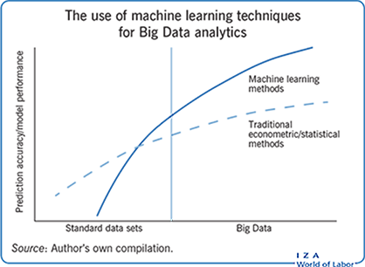
Big Data in Economics
Απαιτούνται νέες αναλυτικές προσεγγίσεις για να αξιοποιήσουμε στο έπακρο τα Big Data στα οικονομικά.
Οι ερευνητές και οι υπεύθυνοι χάραξης πολιτικής θα πρέπει επομένως να δώσουν ιδιαίτερη προσοχή στις πρόσφατες εξελίξεις στις τεχνικές μηχανικής μάθησης, εάν θέλουν να επωφεληθούν πλήρως από αυτές τις νέες πηγές Big Data.

Slide 29
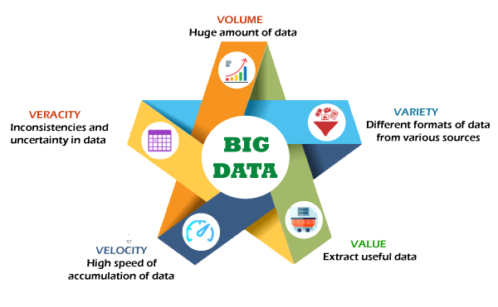
Ιδιότητες των Μεγάλων Δεδομένων
Ας δουμε τα χαρακτηριστικά τους
5 Vs

Slide 30
Πλεονεκτήματα των Big Data
Είναι πλέον διαθέσιμα σύνθετα δεδομένα, τα οποία χαρακτηρίζονται από μεγάλο όγκο, γρήγορη ταχύτητα, διαφορετικές ποικιλίες και τη δυνατότητα σύνδεσης πολλών συνόλων δεδομένων μεταξύ τους.
Τα Big Data επιτρέπουν την καλύτερη πρόβλεψη των οικονομικών φαινομένων και βελτιώνουν την αιτιώδη συναγωγή.
Οι τεχνικές μηχανικής μάθησης επιτρέπουν στους ερευνητές να δημιουργούν απλά μοντέλα που περιγράφουν οικονομικά φαινόμενα.
Οι μέθοδοι μηχανικής μάθησης και τα μεγάλα δεδομένα επιτρέπουν επίσης τη σύνθετη μοντελοποίηση σχέσεων που προβλέπουν πολύ πέρα ​​από το δείγμα

Slide 31
Μειονεκτήματα των Big Data
Οι προβλέψεις που βασίζονται σε Big Data ενδέχεται να έχουν προβλήματα σχετικά με το απόρρητο.
Οι μέθοδοι μηχανικής μάθησης είναι υπολογιστικά εντατικές, μπορεί να μην έχουν μοναδικές λύσεις και μπορεί να απαιτούν υψηλό βαθμό λεπτομέρειας για βέλτιστη απόδοση.
Η συλλογή και αποθήκευση των Μεγάλων Δεδομένων είναι δαπανηρή και η ανάλυσή τους απαιτεί επενδύσεις στην τεχνολογία και τις ανθρώπινες δεξιότητες.
Τα Big Data ενδέχεται να υποφέρουν από προκατάληψη επιλογής ανάλογα με το πώς και από ποιον παράγονται τα δεδομένα

Slide 32
Big Data vs Social Research
Λόγω της επικράτησης των συνδεδεμένων ψηφιακών συσκευών, είναι πλέον διαθέσιμα σύνολα δεδομένων παρατήρησης που είναι πολύ μεγαλύτερα και υψηλότερης συχνότητας από τις παραδοσιακές έρευνες
Σε μια κοινωνική έρευνα πτυχιακής είναι απαραίτιτο η συλλογή 50-60 ερωτηματολογίων
Σε μια κοινωνική έρευνα δυπλοματικής είναι απαραίτιτο η συλλογή 100-120 ερωτηματολογίων
Σε μια κοινωνική έρευνα διδακτορικής είναι απαραίτιτο η συλλογή παραπάνω από 500-600 ερωτηματολογίων
Σε μια έρευνα με μεγάλα δεδομένα έχουμε δεδομένα από 1 με 1.5 εκ. την ημέρα.

Slide 33
Δυσκολίες διαχείρισης των Big Data
Αυτό έχει δημιουργήσει ευκαιρίες για τους οικονομολόγους και τους υπεύθυνους χάραξης πολιτικής να μάθουν για τα οικονομικά συστήματα και τις επιλογές με υψηλότερο βαθμό ακρίβειας.
Επιπλέον, οι υπεύθυνοι χάραξης πολιτικής θα πρέπει να θεωρούν ένα ευρύτερο φάσμα δεδομένων ως ευαίσθητο,
οι ερευνητές χρειάζονται ελέγχους για να αποφευχθεί η ακούσια μεροληψία
οι οικονομολόγοι θα πρέπει να μάθουν γλώσσες κωδικοποίησης.

Slide 34
Ευκαιρίες από τα Big Data
Υπάρχουν πολλές νέες ευκαιρίες για τη δημιουργία νέων συνόλων δεδομένων από προηγουμένως μη δομημένες πληροφορίες, όπως κείμενο και δορυφορικές εικόνες.
Αυτή η εξέλιξη έχει ανοίξει νέους τομείς οικονομικής αναζήτησης. Οι ερωτήσεις που προηγουμένως μπορούσαν να απαντηθούν μόνο πολλούς μήνες ή και χρόνια μετά το γεγονός μπορούν τώρα να απαντηθούν σε πραγματικό χρόνο.

Slide 35
Εξαγόμενα Συμπεράσματα από τα Big Data
Μια κοινή παρανόηση σχετικά με τις πρόσφατες εξελίξεις στα εργαλεία Big Data είναι ότι επικεντρώνονται αποκλειστικά στην πρόβλεψη σε βάρος της αιτιώδους συναγωγής.
Αν και είναι αλήθεια ότι, από την άποψη της επιστήμης των υπολογιστών, η πρόβλεψη είναι το κύριο επίκεντρο της μηχανικής μάθησης και ότι η αιτιώδης εξαγωγή συμπερασμάτων έχει λάβει συγκριτικά λιγότερη προσοχή.
Στην πραγματικότητα, πολλοί οικονομετρολόγοι έχουν στρέψει την προσοχή τους στην τροποποίηση αλγορίθμων μηχανικής μάθησης για να εκτελούν καλύτερα αιτιακά συμπεράσματα.

Slide 36
Machine learning

Slide 37
Machine Learning with Big Data
Η μηχανική μάθηση είναι ένα υποπεδίο της τεχνητής νοημοσύνης, το οποίο ορίζεται ευρέως ως η ικανότητα μιας μηχανής να μιμείται την ευφυή ανθρώπινη συμπεριφορά. Τα συστήματα τεχνητής νοημοσύνης χρησιμοποιούνται για την εκτέλεση σύνθετων εργασιών με τρόπο παρόμοιο με τον τρόπο με τον οποίο οι άνθρωποι επιλύουν προβλήματα (MIT)
Συχνά, η προσέγγιση της μηχανικής μάθησης είναι παρόμοια με την οικονομετρική προσέγγιση.
Αυτό που οι οικονομολόγοι αποκαλούν «μεταβλητές», για παράδειγμα, η μηχανική μάθηση αναφέρεται ως «χαρακτηριστικά».

Slide 38
Machine Learning με εποπτευόμενη μάθηση
Η μηχανική μάθηση υποδιαιρείται σε μη εποπτευόμενη και εποπτευόμενη μάθηση.
Στην εποπτευόμενη μάθηση, ο στόχος είναι η προσαρμογή μιας συνάρτησης σε έναν στόχο. Συγκεκριμένα, κάθε σημείο δεδομένων έχει μια σχετική ετικέτα ή στόχο. Η αποστολή του αλγορίθμου εποπτευόμενης μάθησης είναι να βρει μια συνάρτηση που βρίσκει μια αντιστοίχιση μεταξύ κάθε σημείου δεδομένων και της σχετικής ετικέτας. Στην οικονομετρία, αυτό ονομάζεται απλώς «regression».
Η εποπτευόμενη μάθηση καταλαμβάνει τη μερίδα του λέοντος των εργασιών που περιλαμβάνουν την προσαρμογή μοντέλων σε δεδομένα, στην οικονομετρία καθώς και επί του παρόντος στη μηχανική μάθηση.
Εάν ο στόχος είναι η πρόβλεψη - δηλαδή η εκμάθηση μιας λειτουργικής χαρτογράφησης μεταξύ εισόδων και εξόδων τα βαθιά νευρωνικά δίκτυα, νικούν τις οικονομετρικές μεθόδους.

Slide 39
Machine Learning με μάθηση χωρίς επίβλεψη
Με τη μάθηση χωρίς επίβλεψη, αντίθετα, ο στόχος είναι να βρεθούν μοτίβα στα δεδομένα που αποκαλύπτουν κρυφές δομές ή ενδιαφέρουσες δομές.
Στην μάθηση χωρίς επίβλεψη, τα σημεία δεδομένων δεν έχουν το καθένα μια ετικέτα.
Για παράδειγμα, μπορεί κανείς να προσπαθήσει να μειώσει τη διάσταση κάποιου πολύ μεγάλου αντικειμένου έτσι ώστε να χωράει σε έναν μικρότερο διαστατικό χώρο.
Το σύνολο των θεμάτων στη μάθηση χωρίς επίβλεψη είναι μεγάλο και αυξανόμενο, και πολλά από αυτά είναι ανεξερεύνητα στα οικονομικά.
Η μάθηση χωρίς επίβλεψη είναι ο στόχος

Slide 40
Machine Learning με LASSO
Μια δημοφιλής στατιστική μέθοδος τακτοποίησης είναι ο εκτιμητής LASSO [8] .
Το LASSO μοιάζει πολύ με μια παραδοσιακή οικονομετρική μέθοδο (δηλαδή τα συνηθισμένα ελάχιστα τετράγωνα (OLS)), γεγονός που αποτελεί μέρος του λόγου που είναι μια από τις πιο επιτυχημένες τεχνικές μηχανικής μάθησης που ενσωματώνεται στα οικονομικά.
Το LASSO παίρνει μια τυπική παλινδρόμηση και προσθέτει ένα κόστος («τιμωρία συρρίκνωσης») στην αύξηση του μεγέθους των συντελεστών παλινδρόμησης.

Slide 41
Machine Learning με LASSO
Μια δημοφιλής στατιστική μέθοδος τακτοποίησης είναι ο εκτιμητής LASSO [8] .
Το LASSO μοιάζει πολύ με μια παραδοσιακή οικονομετρική μέθοδο (δηλαδή τα συνηθισμένα ελάχιστα τετράγωνα (OLS)), γεγονός που αποτελεί μέρος του λόγου που είναι μια από τις πιο επιτυχημένες τεχνικές μηχανικής μάθησης που ενσωματώνεται στα οικονομικά.
Το LASSO παίρνει μια τυπική παλινδρόμηση και προσθέτει ένα κόστος («τιμωρία συρρίκνωσης») στην αύξηση του μεγέθους των συντελεστών παλινδρόμησης.

Slide 42
Machine Learning vs Common Sense
Πολύ συχνά, τα εργαλεία μηχανικής μάθησης ενισχύουν την υπάρχουσα οικονομετρική μεθοδολογία θεμελιώνοντας τις αποφάσεις μοντελοποίησης σε δεδομένα σε αντίθεση με τις αναξιόπιστες ανθρώπινες διαισθήσεις, οι οποίες εκδηλώνονται ως επιλογές μοντελοποίησης.

Slide 43
Τελευταίο Case Study

Slide 44
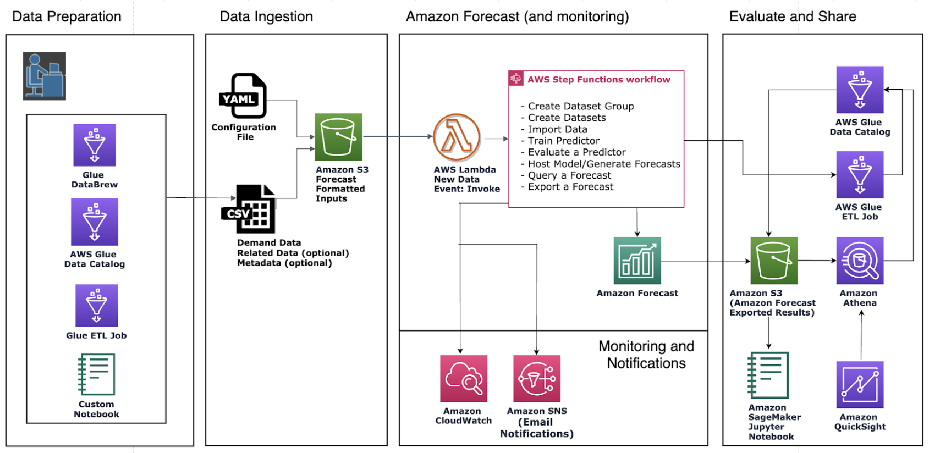
Amazon
Το Amazon Forecast DeepAR+ είναι ένας ιδιόκτητος αλγόριθμος μηχανικής μάθησης για την πρόβλεψη χρονοσειρών χρησιμοποιώντας επαναλαμβανόμενα νευρωνικά δίκτυα (RNN). Το DeepAR+ λειτουργεί καλύτερα με μεγάλα σύνολα δεδομένων που περιέχουν εκατοντάδες χρονοσειρές χαρακτηριστικών. Ο αλγόριθμος δέχεται μελλοντικές σχετικές χρονολογικές σειρές και μεταδεδομένα στοιχείων.

Slide 45
Amazon
Άρα πρόβλεψη πωλήσεων
Η Amazon χρησιμοποιεί μοντέλα μηχανικής εκμάθησης για να προβλέψει τη συμπεριφορά αγοράς των πελατών.
Αυτά τα μοντέλα αναλύουν διάφορα σημεία δεδομένων, συμπεριλαμβανομένων δημογραφικών στοιχείων πελατών, συμπεριφοράς περιήγησης, προηγούμενων αγορών και πληροφοριών με βάση τα συμφραζόμενα, για να εκτιμήσουν την πιθανότητα ο πελάτης να κάνει μια συγκεκριμένη αγορά
Αποστολή εμπορεύματος πριν ο πελάτης αποφασίσει να αγοράσει

Slide 46
Ποσοτική Αντιμετώπιση

Slide 47
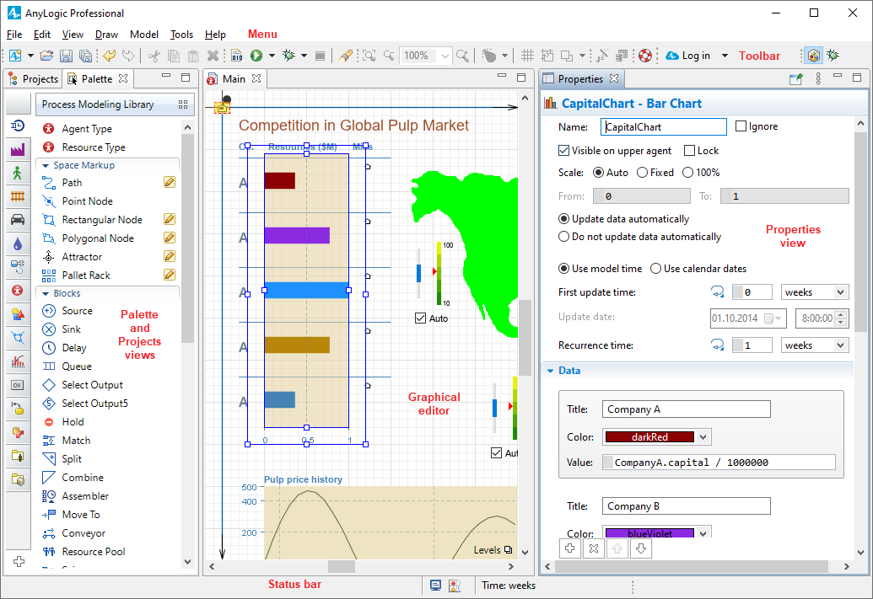
Modelling and Simulation
q

Slide 48
Ποιοτική επιβεβαίωση

Slide 49
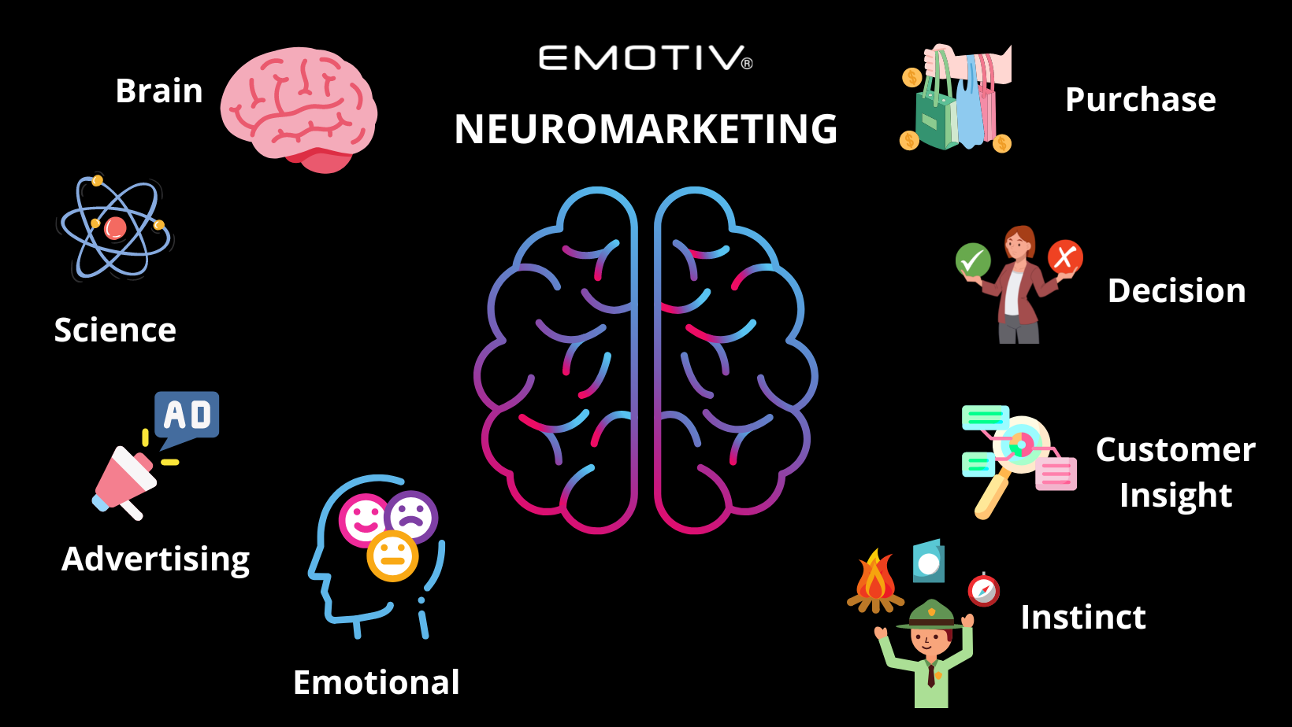
Neuromarketing
Το Νευρομάρκετινγκ (Neuromarketing) είναι τομέας του μάρκετινγκ ο οποίος χρησιμοποιεί την Νευροεπιστήμη με σκοπό την ανακάλυψη των υποσυνείδητων προτιμήσεων, αποφάσεων και κινήτρων των καταναλωτών. Ο όρος Νευρομάρκετινγκ επινοήθηκε από τον ολλανδό καθηγητή Ale Smidts το 2002

Slide 50
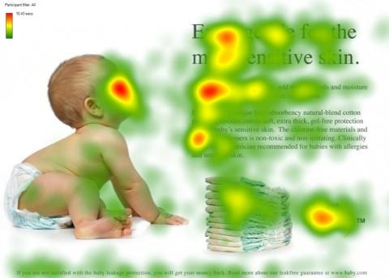
Neuromarketing
q

